Slide 1
Bài giảng
TẬP ĐỌC – LỚP 4
VẼ VỀ CUỘC SỐNG AN TOÀN

Slide 2
Kiểm tra bài cũ :
Khúc hát ru những em bé lớn trên lưng mẹ
Câu 1 : Em hiểu thế nào là “ những em bé lớn trên lưng mẹ ” ?
Câu 2 : Nêu nội dung bài.

Slide 3
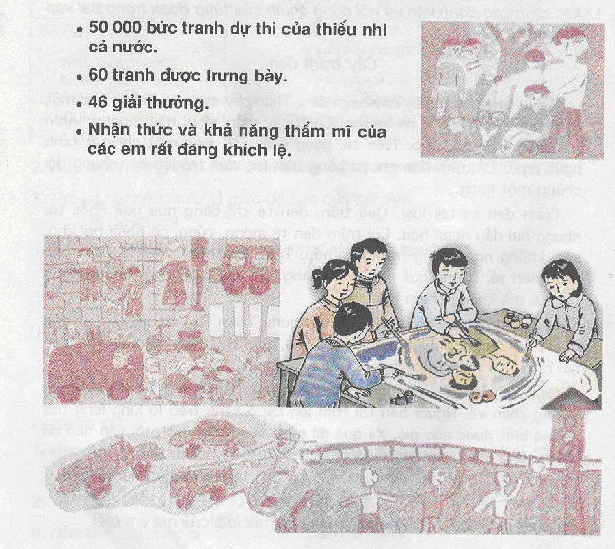
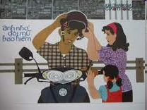
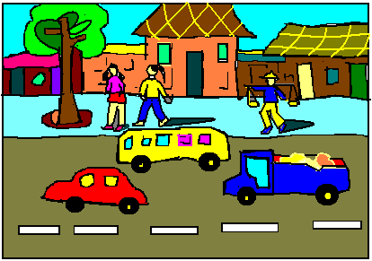

Slide 4
Tập đọc:
Vẽ về cuộc sống an toàn (S/54)
Theo báo Đại đoàn kết
Bài chia làm 4 đoạn :
1. UNICEF…an toàn.
2. Được phát …Kiên Giang.
3. Chỉ cần điểm qua…giải ba.
4. 60 bức tranh…bất ngờ.

Slide 5
Tập đọc:
Vẽ về cuộc sống an toàn (S/54)
Theo báo Đại đoàn kết
Luyện đọc :
Tìm hiểu bài :
UNICEP
*UNICEF Việt nam và báo thiếu niên tiền phong / vừa tổng kết cuộc thi vẽ tranh của thiếu nhi với chủ đề / “ Em muốn sống an toàn ”.
*UNICEF Việt Nam…an toàn .
*Các họa sĩ nhỏ tuổi chẳng những có nhận thức đúng về phòng tránh tai nạn / mà còn biết thể hiện bằng ngôn ngữ hội họa / sáng tạo đến bất ngờ.
*Các họa sĩ…sáng tạo đến bất ngờ.

Slide 6
Tập đọc:
Vẽ về cuộc sống an toàn (S/54)
Theo báo Đại đoàn kết
Luyện đọc:
Tìm hiểu bài:
UNICEF
UNICEF
Khích lệ
Khích lệ
Thẩm mĩ
Thẩm mĩ
Ý tưởng
Ngôn ngữ hội họa

Slide 7
Tập đọc:
Vẽ về cuộc sống an toàn (S/54)
Theo báo Đại đoàn kết
Luyện đọc:
Tìm hiểu bài:
UNICEF
UNICEF
Khích lệ
Khích lệ
Thẩm mĩ
Thẩm mĩ
Ý tưởng
Ngôn ngữ hội họa

Slide 8
Tập đọc:
Vẽ về cuộc sống an toàn (S/54)
Theo báo Đại đoàn kết
Luyện đọc:
Tìm hiểu bài:
Câu 1: Chủ đề của cuộc thi vẽ là gì?
Câu 2: Thiếu nhi hưởng ứng cuộc thi như thế nào?
Câu 3: Điều gì cho thấy các em có nhận thức tốt về chủ đề cuộc thi?
Câu 4: Những nhận xét nào thể hiện sự đánh giá cao khả năng thẩm mĩ của các em?
Câu 5: Những dòng in đậm ở đầu bản tin có tác dụng gì?
UNICEF
Khích lệ
Thẩm mĩ
Nội dung : Cuộc thi vẽ Em muốn sống an toàn được thiếu nhi cả nước hưởng ứng. Tranh dự thi cho thấy các em có nhận thức đúng về an toàn, đặc biệt là an toàn giao thông và biết thể hiện nhận thức của mình bằng ngôn ngữ hội họa.

Slide 9
Tập đọc:
Vẽ về cuộc sống an toàn (S/54)
Theo báo Đại đoàn kết
Luyện đọc diễn cảm:
Tìm hiểu bài:
Được phát động từ tháng 4- 2001 nhằm nâng cao ý thức phòng tránh tai nạn cho trẻ em, cuộc thi đã nhận được sự hưởng ứng của đông đảo thiếu nhi cả nước. Chỉ trong vòng 4 tháng, Ban tổ chức cuộc thi đã nhận được 50 000 bức tranh gửi về từ Hà Nội, Thành phố Hồ Chí Minh, Hải Phòng, Đà Nẵng, Sơn La, Hà Giang, Hải Dương, Nghệ An, Đắk Lắk, Tây Ninh, Cần Thơ, Kiên Giang,…
Câu 1: Chủ đề của cuộc thi vẽ là gì?
Câu 2: Thiếu nhi hưởng ứng cuộc thi như thế nào?
Câu 3: Điều gì cho thấy các em có nhận thức tốt về chủ đề cuộc thi?
Câu 4: Những nhận xét nào thể hiện sự đánh giá cao khả năng thẩm mĩ của các em?
Câu 5: Những dòng in đậm ở đầu bản tin có tác dụng gì?
Nội dung : Cuộc thi vẽ Em muốn sống an toàn được thiếu nhi cả nước hưởng ứng. Tranh dự thi cho thấy các em có nhận thức đúng về an toàn, đặc biệt là an toàn giao thông và biết thể hiện nhận thức của mình bằng ngôn ngữ hội họa.

Slide 10

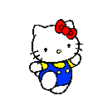






HÔI THI
GIỌNG ĐỌC HAY

Slide 11
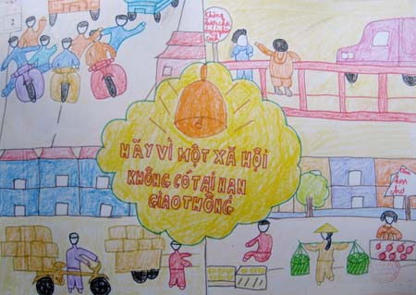
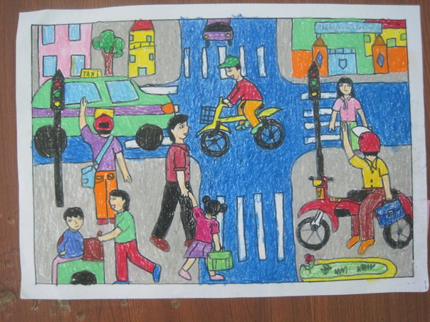
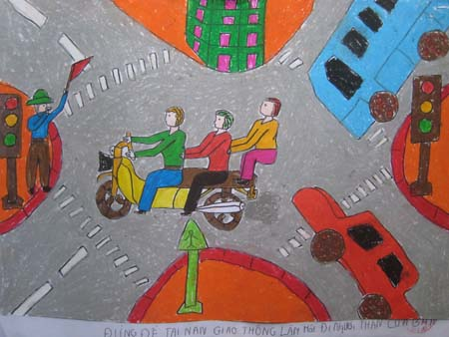
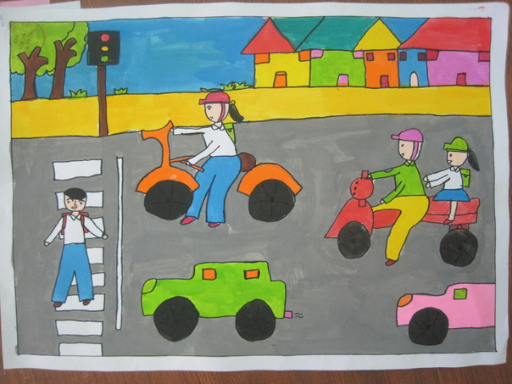

Slide 12
Tập đọc:
Vẽ về cuộc sống an toàn (S/54)
Theo báo Đại đoàn kết
Luyện đọc diễn cảm:
Tìm hiểu bài:
Được phát động từ tháng 4- 2001 nhằm nâng cao ý thức phòng tránh tai nạn cho trẻ em, cuộc thi đã nhận được sự hưởng ứng của đông đảo thiếu nhi cả nước. Chỉ trong vòng 4 tháng, Ban tổ chức cuộc thi đã nhận được 50 000 bức tranh gửi về từ Hà Nội, Thành phố Hồ Chí Minh, Hải Phòng, Đà Nẵng, Sơn La, Hà Giang, Hải Dương, Nghệ An, Đắk Lắk, Tây Ninh, Cần Thơ, Kiên Giang,…
Câu 1: Chủ đề của cuộc thi vẽ là gì?
Câu 2: Thiếu nhi hưởng ứng cuộc thi như thế nào?
Câu 3: Điều gì cho thấy các em có nhận thức tốt về chủ đề cuộc thi?
Câu 4: Những nhận xét nào thể hiện sự đánh giá cao khả năng thẩm mĩ của các em?
Câu 5: Những dòng in đậm ở đầu bản tin có tác dụng gì?
Nội dung : Cuộc thi vẽ Em muốn sống an toàn được thiếu nhi cả nước hưởng ứng. Tranh dự thi cho thấy các em có nhận thức đúng về an toàn, đặc biệt là an toàn giao thông và biết thể hiện nhận thức của mình bằng ngôn ngữ hội họa.

